Slide 1
LiveData를 사용한 반응형 프로그래밍
2016010873 박정욱

Slide 2
목차
반응형 프로그래밍(Reactive Programming)이란?
관찰자(Observer) 패턴이란?
Android Lifecycle을 활용하여 변화 관찰하기
실제 적용 사례

Slide 3
반응형 프로그래밍이란?
변화의 전파, 데이터 스트림과 관련된 선언적 프로그래밍
변화의 전파?
데이터가 변경될 때마다 이벤트 발생
변경이 발생된 곳에서 데이터를 보내주는 Push 방식
데이터 스트림?
시간에 지남에 따라 사용할 수 있게 되는 일련의 데이터 요소
선언형 프로그래밍?
‘어떻게’ 할 것인지가 아닌, ‘무엇을’ 할 것인지에 초점을 맞추는 방식

Slide 4
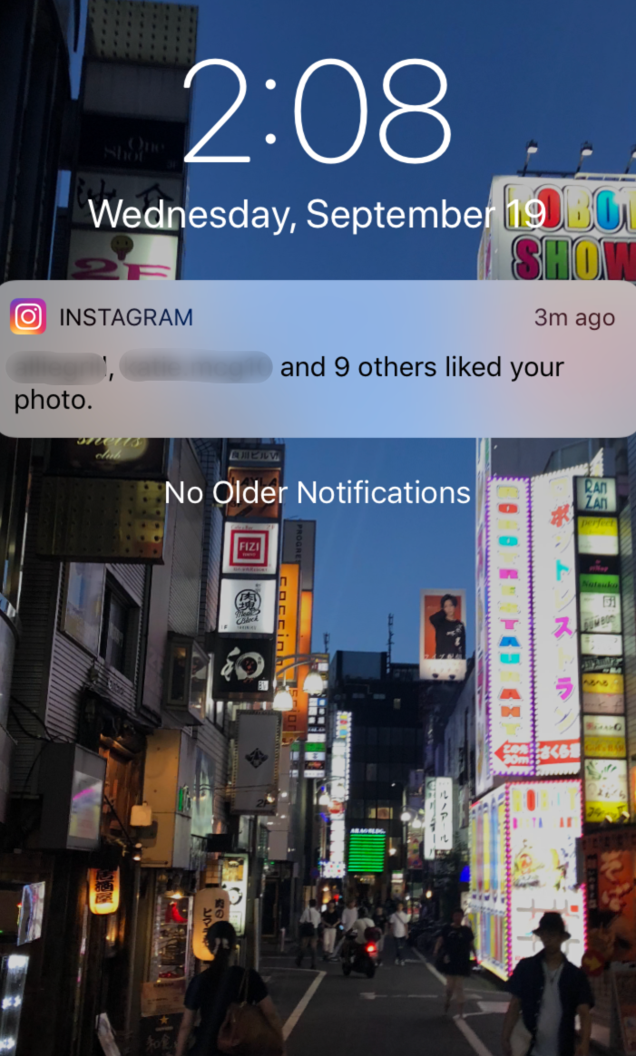





변화의 전파
Push 알림
지속적 통합/지속적 제공 툴

Slide 5
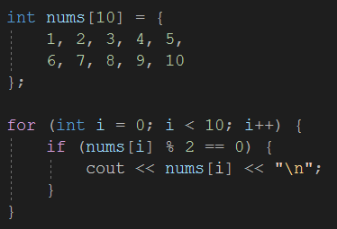
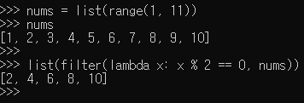
선언형 프로그래밍
명령형 프로그래밍
(컴퓨터처럼 생각하기)
선언형 프로그래밍
(사람처럼 생각하기)

Slide 6
관찰자 패턴이란?
객체 사이에 일대다의 의존관계 정의
객체 상태 변화 시, 의존 객체들이 변화를 통지받아 자동으로 갱신
MVC 패턴의 기반

Slide 7
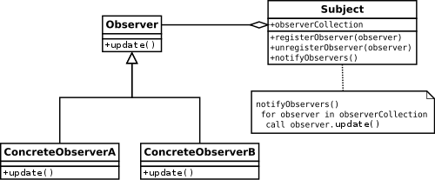
관찰자 패턴이란?

Slide 8
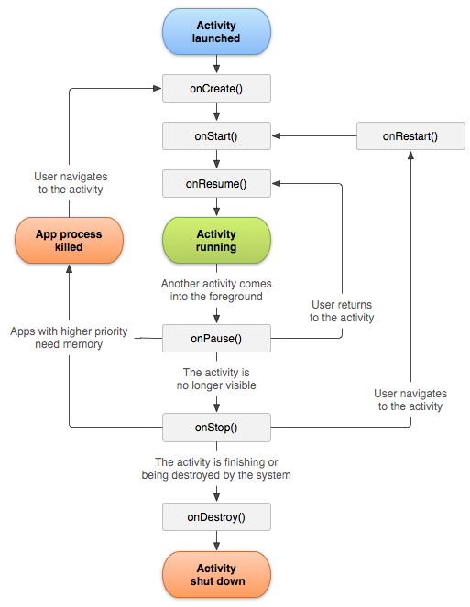
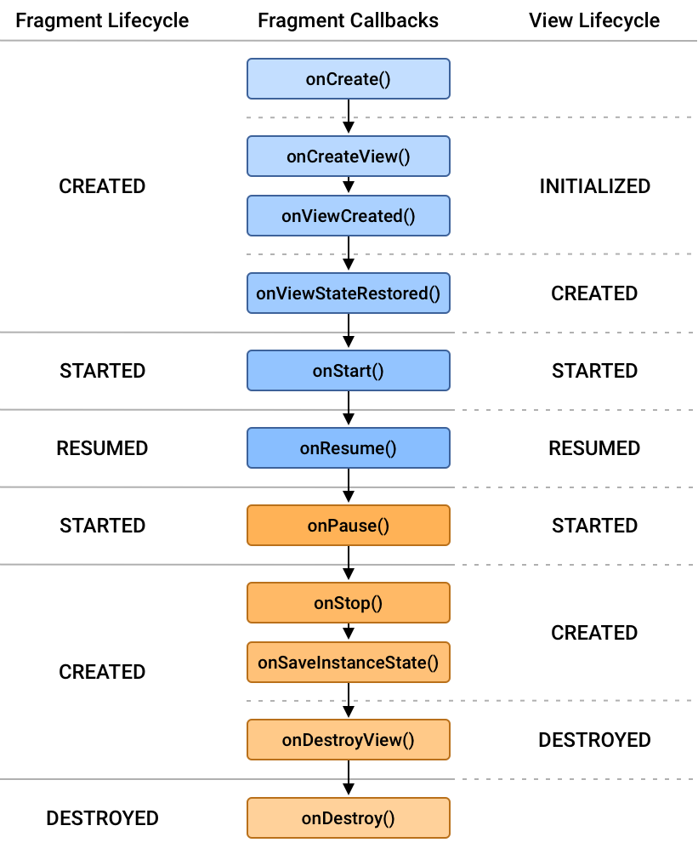
Android Lifecycle을 활용하여 변화 관찰하기

Slide 9
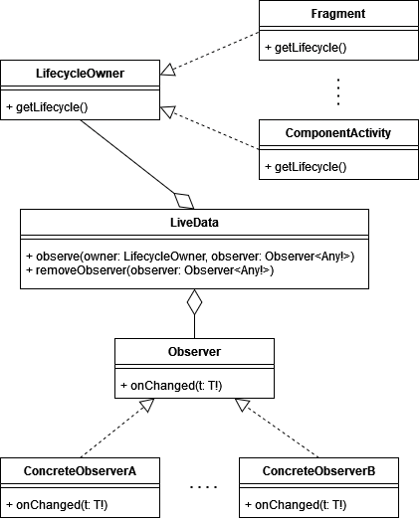
Android Lifecycle을 활용하여 변화 관찰하기
LifecycleOwner
구성요소의 생명주기를 제공
Observer
상태 변경 시 취할 동작 정의
LiveData<T>
LifecyclerOwner, Observer를 제공받아 변화 관찰 가능

Slide 10
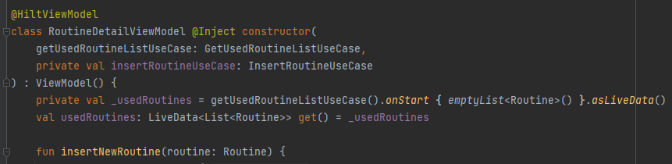
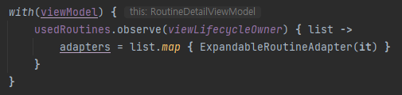
실제 적용 사례
ViewModel에서 LiveData 관리
Activity, Fragment 등에서 관찰
Kotlin Single Abstract Method 형식으로 정의

Slide 11

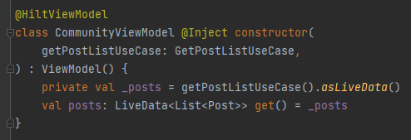
실제 적용 사례
ViewModel에서 LiveData 관리
Activity, Fragment 등에서 관찰
Kotlin Single Abstract Method 형식으로 정의

Slide 12
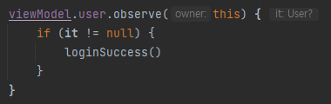
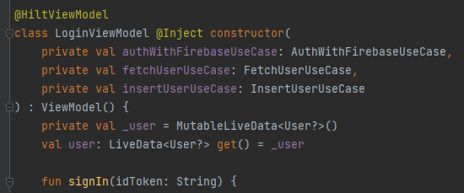
실제 적용 사례
ViewModel에서 LiveData 관리
Activity, Fragment 등에서 관찰
Kotlin Single Abstract Method 형식으로 정의

Slide 13
정리
변화의 전파 + 데이터 스트림 + 선언적 프로그래밍 = Reactive!
데이터 변화에 실시간으로 반응하여 상태를 변경하는 데 쓰임
LiveData를 이용하여 Android에서 Reactive 프로그래밍 가능
LiveData를 이해하기 위해 관찰자 패턴, 수명 주기 확인

